Slide 1
Rakkestad Speidergruppe

Slide 2
Antall medlemmer pr. 31.12.22
Beverspeidere 0 stk
Småspeidere 7 stk
Stifinnere 6 stk
Vandrere 0 stk
Roverlag 0 stk
Totalt 13 speidere
Aktive ledere 6 stk
Andre voksne/styret 9 stk
Totalt 28 medlemmer

Slide 3
Vi har speidermøtene våre….
På Speiderhuset vårt…..
Storsal med plass til ca 60 personer
5 egne patruljerom
Masse boder og en mindre sal i 2. etg
Nytt flott Kjøkken
«Halvorstua» fra 1939 er peisestua vår som brukes innimellom

Slide 4
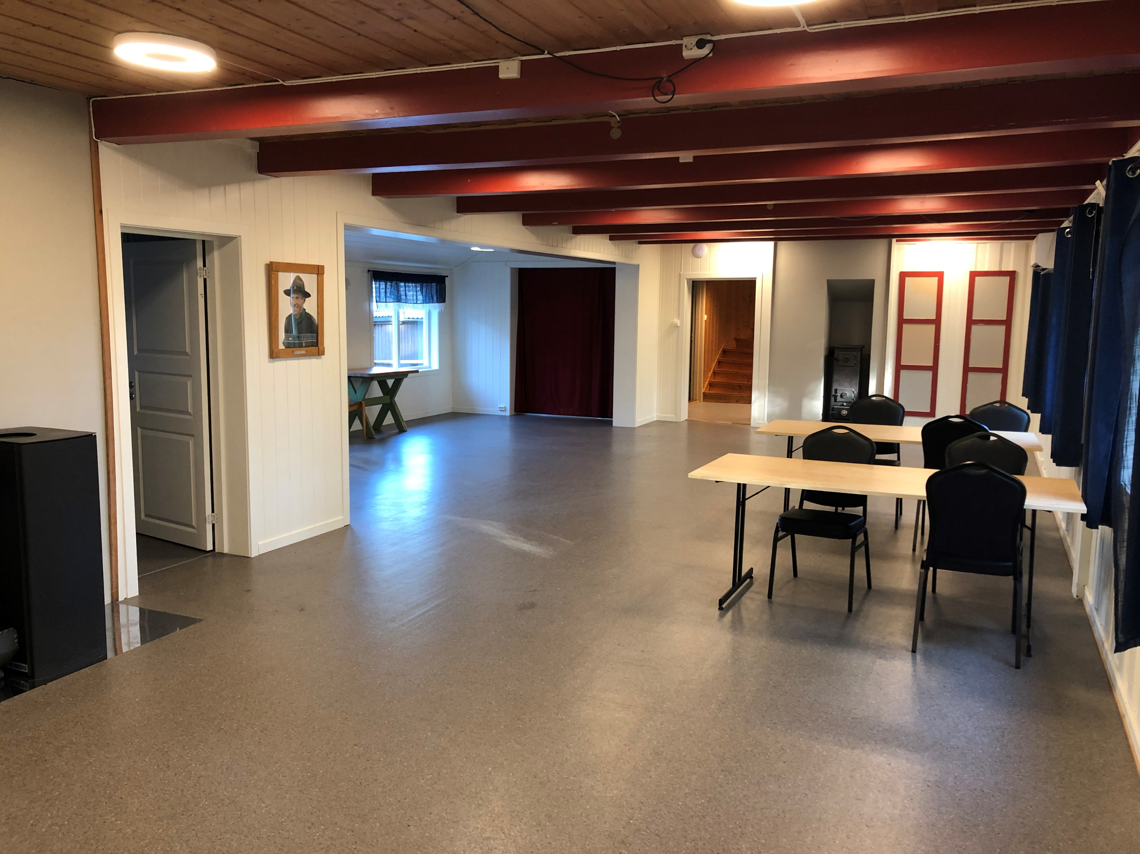
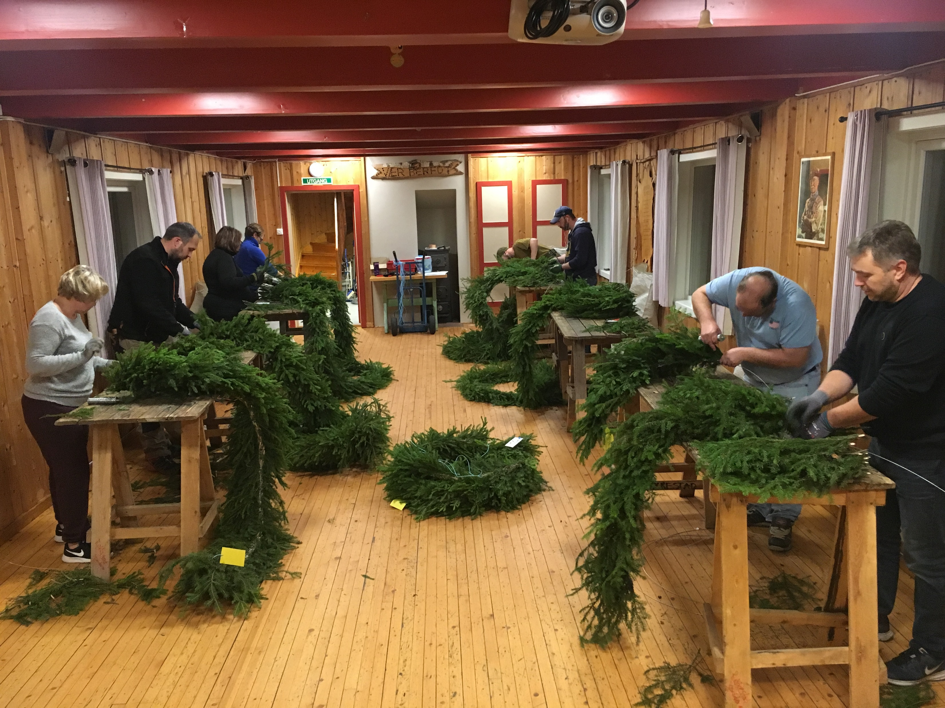
Storsalen Speiderhuset

Slide 5
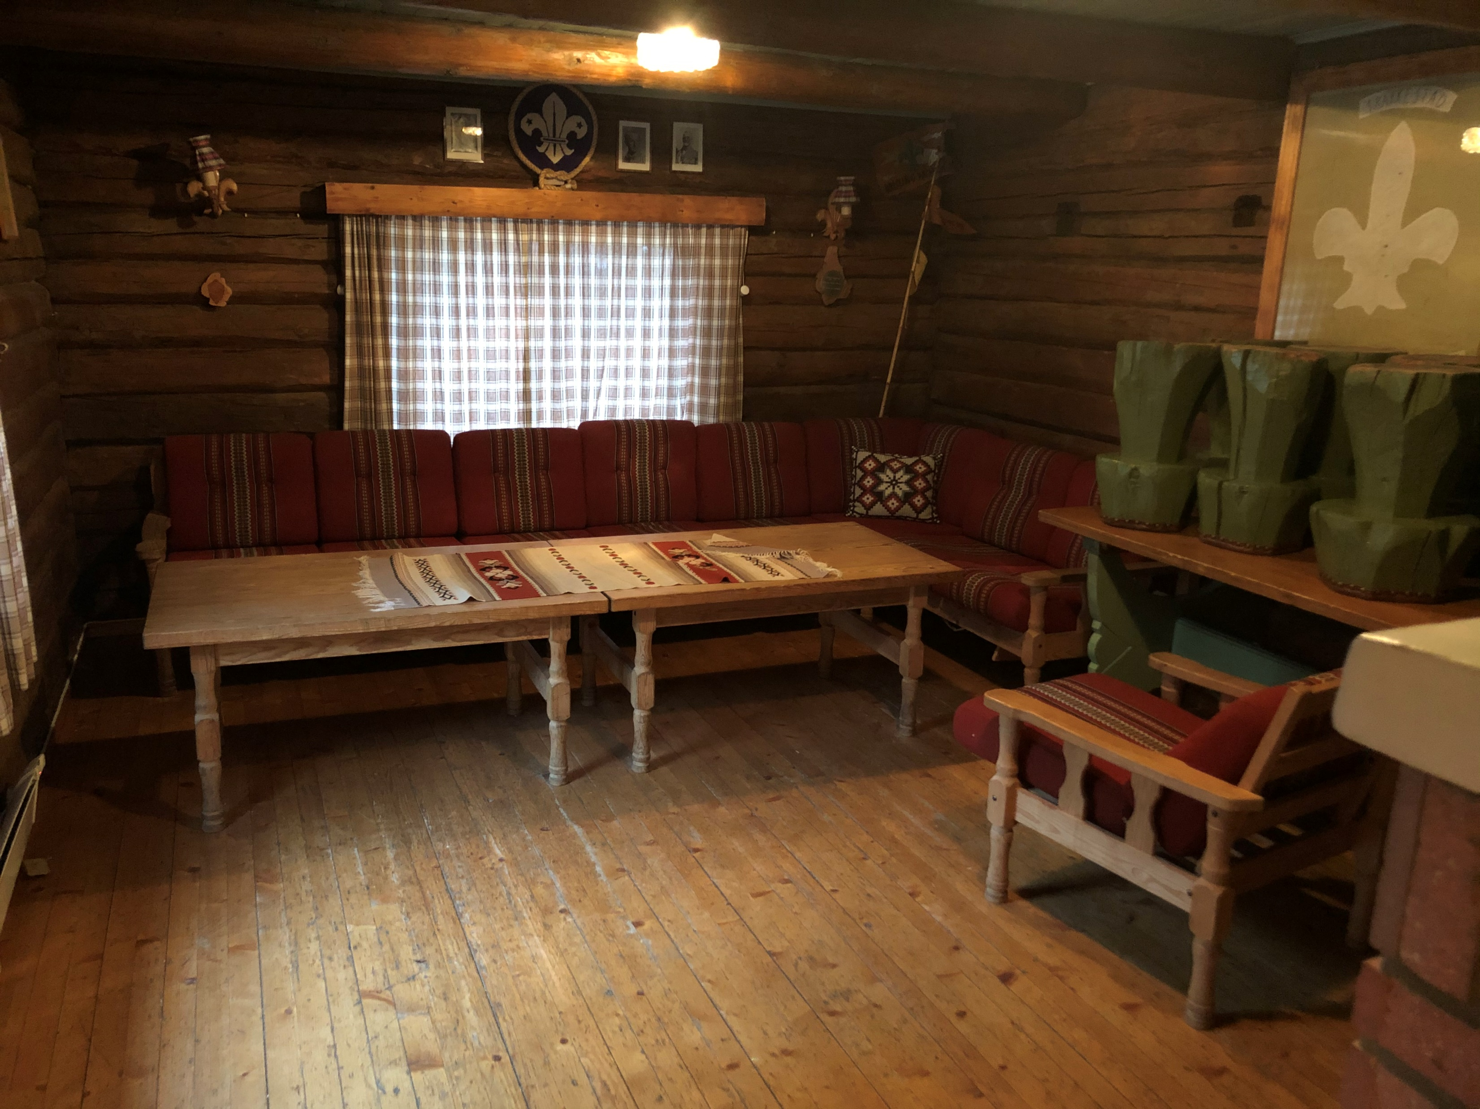
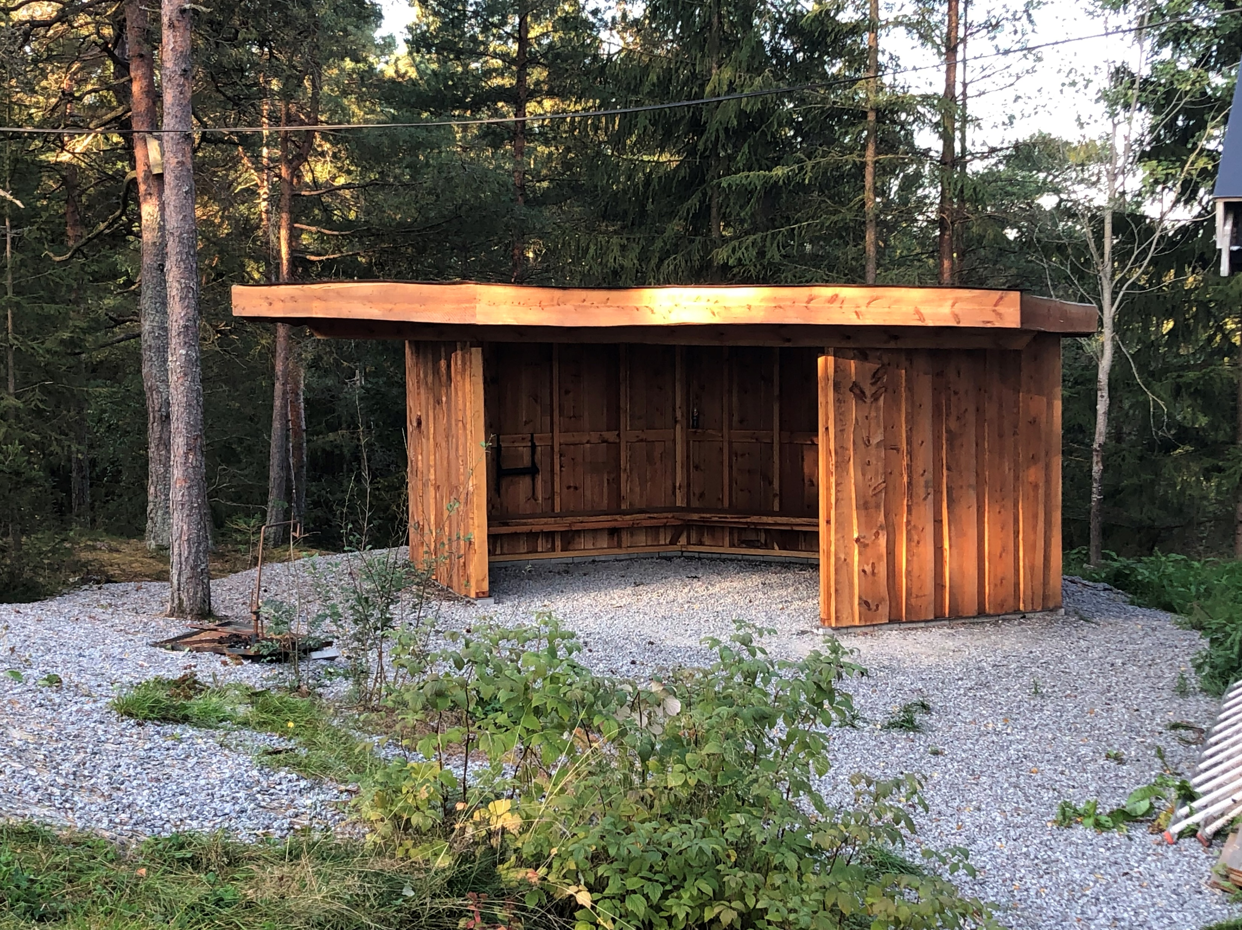
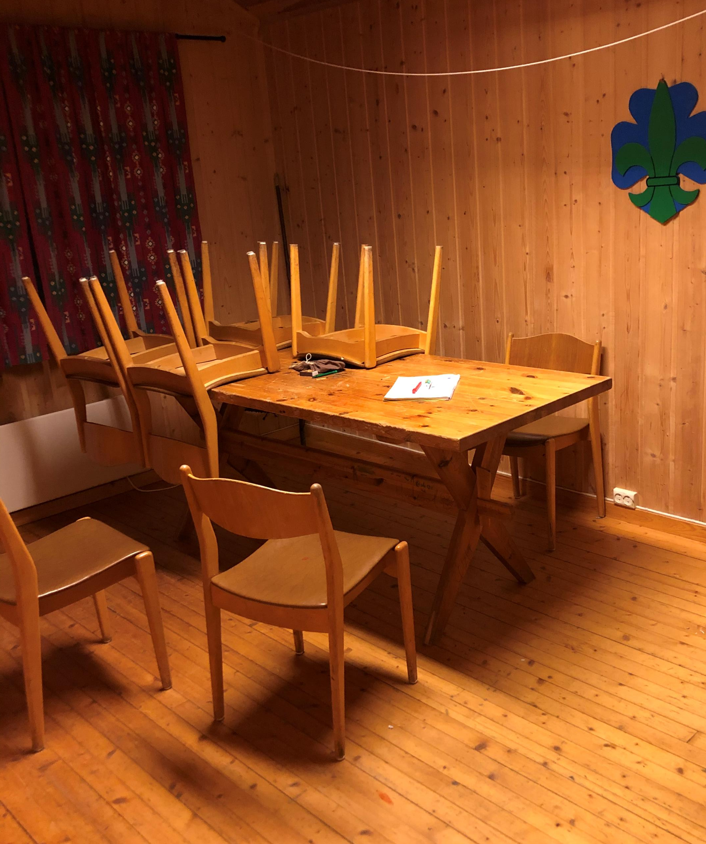
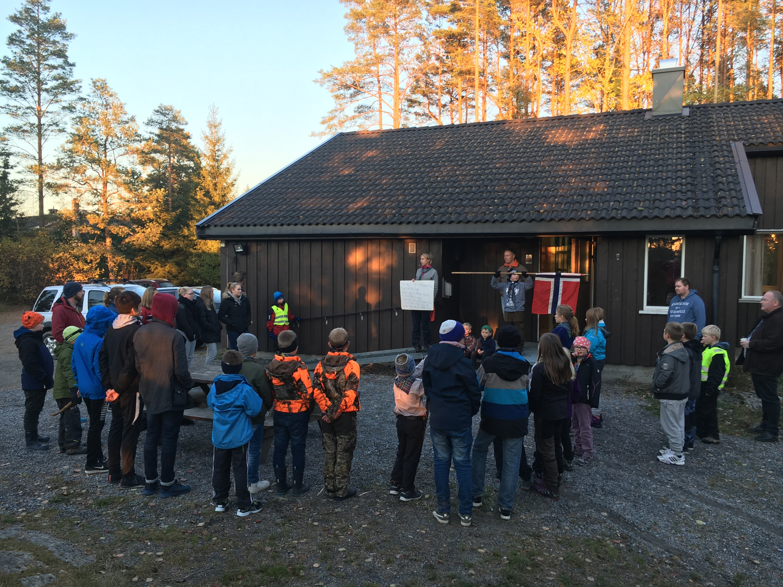
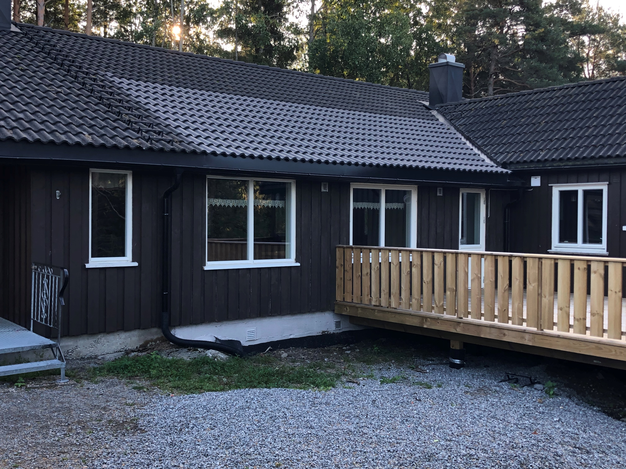

Slide 6
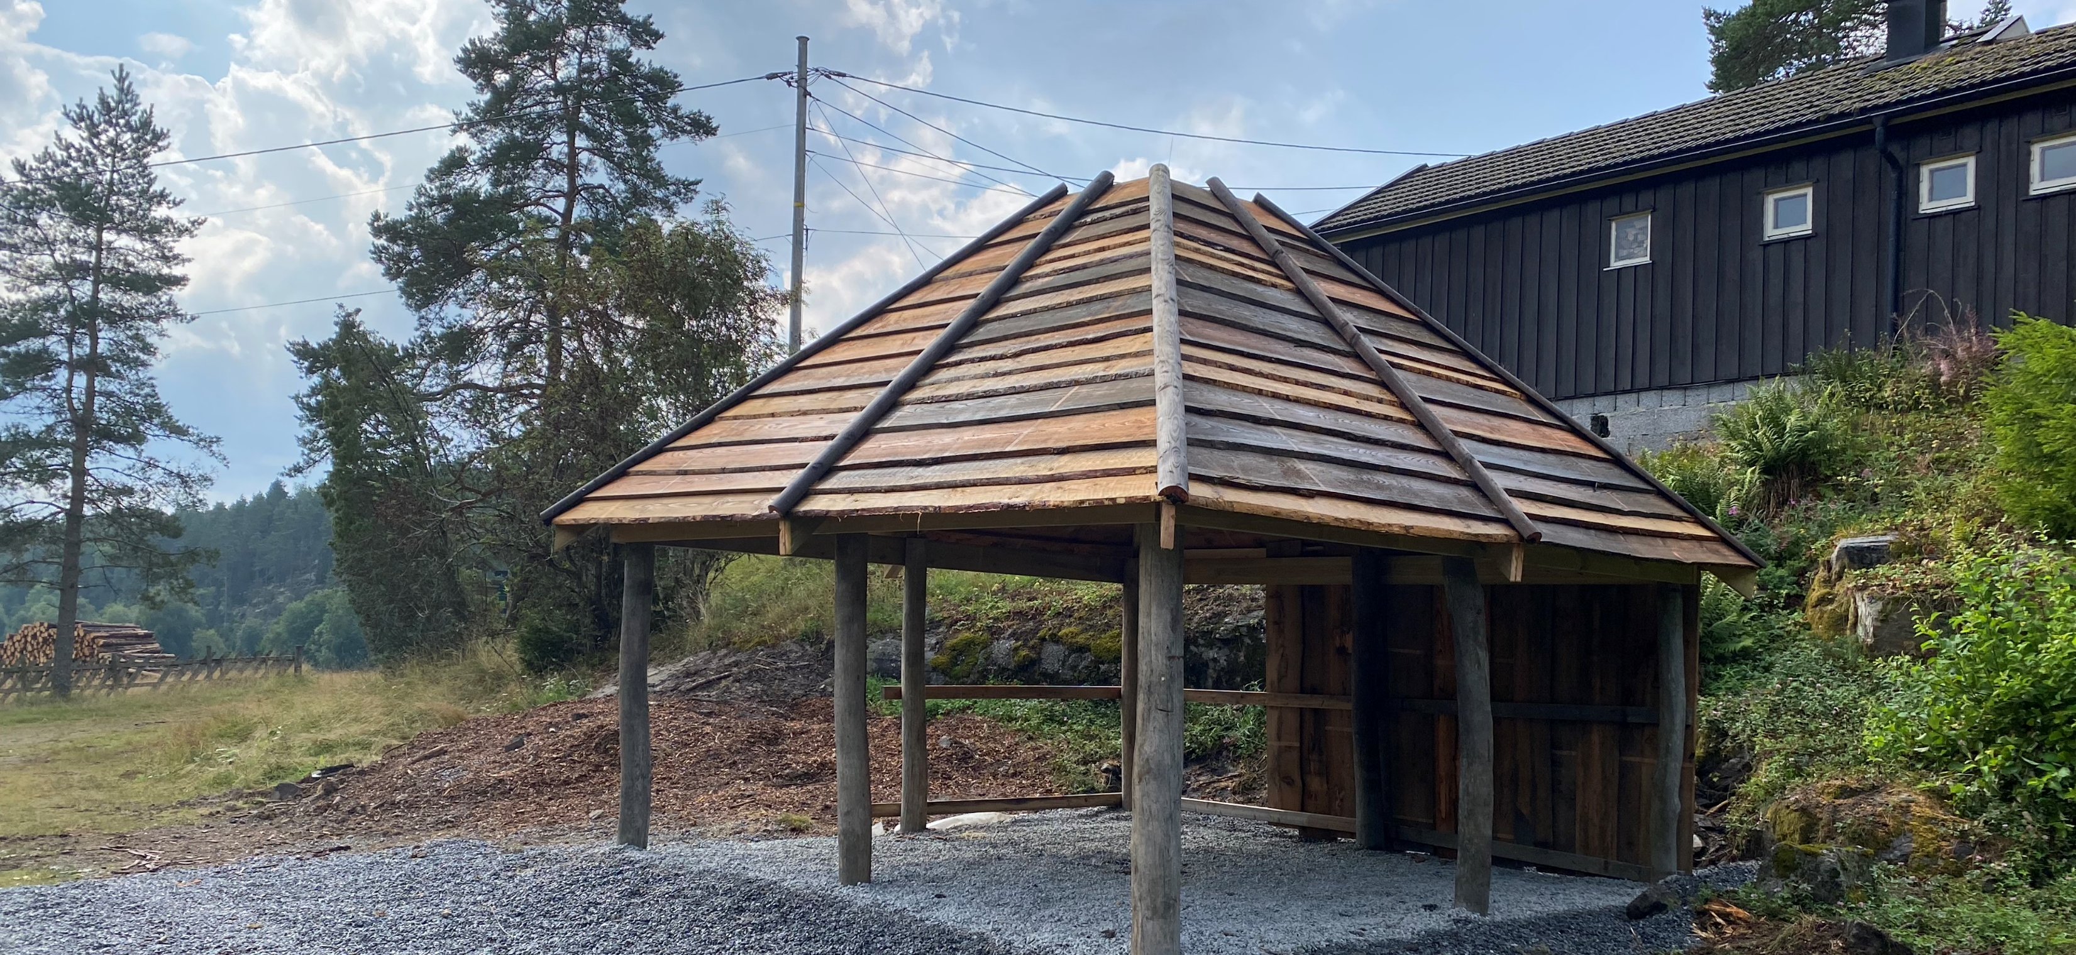
Speiderhytta vår….Skrabberud
Eies av Rakkestad Speidergruppe
Utedass
Sovemadrasser til 21 personer
Alt for lite brukt….
Lokalisert 15 km fra Rakkestad Sentrum
Det blir kjørt opp skiløyper herfra inn i «Fjella»
Veldig gode turmuligheter herfra

Slide 7
Speidergruppa vår……
Vi driver speidergruppa vår litt annerledes…..
Eget styre som har møte en gang pr. måned
Årsmøte i Februar hvert år.
Egne planleggingsmøter for ledere

Slide 8
Det går opp og ned her i verden…
Fra 77 til 28 medlemmer på 2 år.
Vi mangler «bjellekua» blant lederne
Speidergruppa har et godt rykte i den vakre bygda vår
Vi har en sunn og god økonomi
Vi gjør ting enkelt
Speiderne våre elsker ferdighetsmerker…..

